Slide 1

NGỮ VĂN 6
BÀI 5. VĂN BẢN THÔNG TIN
(THUẬT LẠI SỰ KIỆN THEO TRẬT TỰ THỜI GIAN)

Slide 2


HOẠT ĐỘNG KHỞI ĐỘNG
LUẬT CHƠI
Quan sát hình ảnh về một số sự kiện. Cho biết dây là sự kiện gì?
Ai giơ tay nhanh nhất được quyền trả lời.
Trả lời đúng nhận được mọt phần quà.

Slide 3

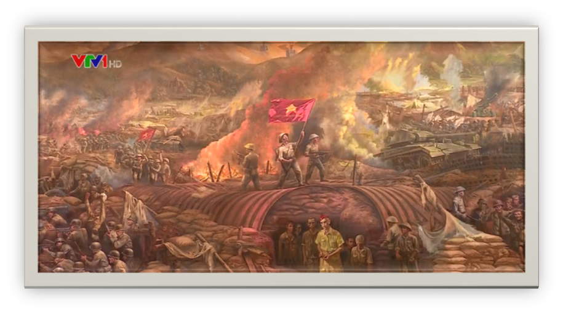

(Sự kiện 1: Bác Hồ đọc bản “Tuyên ngôn độc lập” ngày 2/9/1945)
(Sự kiện 2: Chiến thắng Điện Biên Phủ 1954)

Slide 4
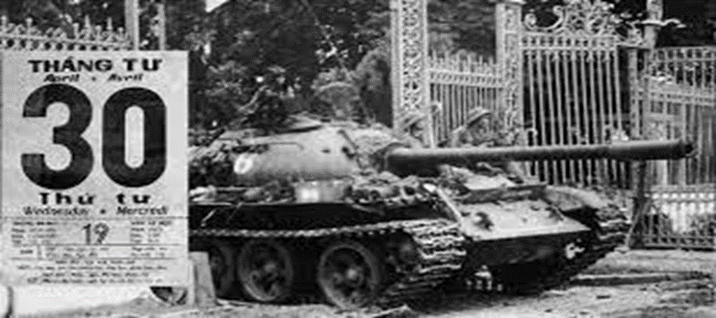
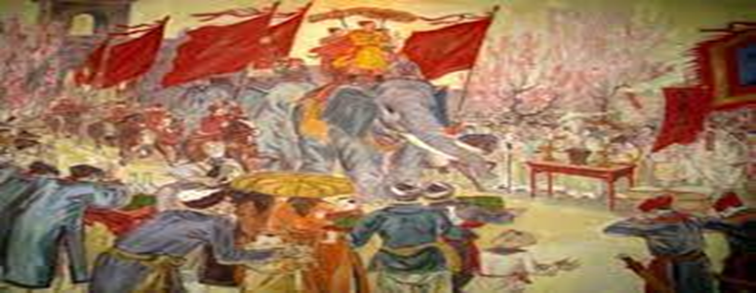
(Sự kiện 3: Đại thắng mùa xuân
30/4/1975 thống nhất đất nước)
(Sự kiện 4: Quang Trung đại phá
20 vạn quân Thanh )

Slide 5
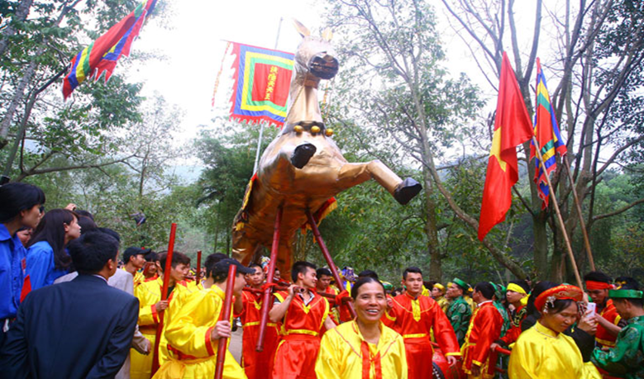
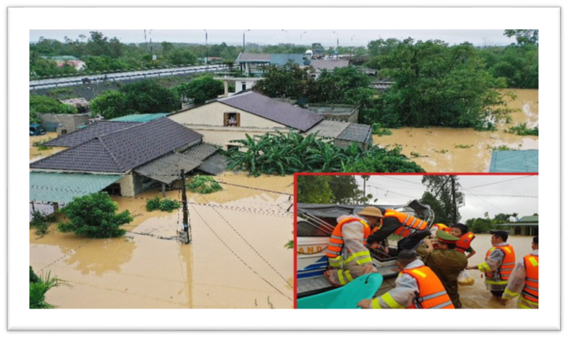
(Sự kiện 5: Lễ Hội Gióng được tổ chức vào ngày mùng 7, mùng 8 và mùng 9 tháng 4 Âm lịch tại xã Phù Đổng, huỵện Gia Lâm, thành phố Hà Nội).
(Sự kiện 6: Mưa lũ lịch sử ở miền Trung năm 2020)

Slide 6
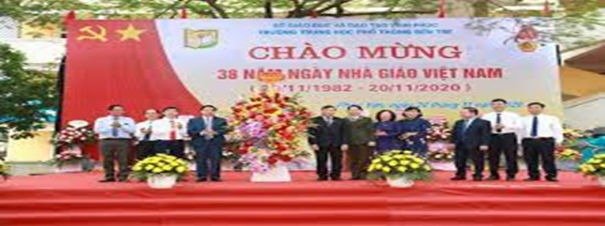

(Sự kiện 7: Lễ kỉ niệm ngày nhà giáo
Việt Nam 20/11 hằng năm ở các nhà trường)
(Sự kiện 8: Ngày bầu cử HĐND các cấp
nhiệm kì 2021 - 2026 ngày 23/5/2021)

Slide 7






VÒNG QUAY
MAY MẮN
Bim bim
Thêm lượt
May mắn lần sau
10
1
2
3
Kẹo mút
Quả bóng bay
4
5
6
9
Bút bi
7
8
9
QUAY

Slide 8

HOẠT ĐỘNG KHÁM PHÁ KIẾN THỨC
ĐỌC – HIỂU VĂN BẢN
I. Tìm hiểu chung về văn bản thông tin
Đọc phần Kiến thức ngữ văn trong SGK trang 89 - 90, dựa vào phần chuẩn bị ở nhà để nêu những hiểu biết về văn nghị luận:
Nêu định nghĩa văn bản thông tin?
Nêu đặc điểm của văn bản thông tin nói chung?
Thế nào là văn bản thuật lại sự kiện? Đặc điểm của văn bản này?

Slide 9

HOẠT ĐỘNG KHÁM PHÁ KIẾN THỨC
ĐỌC – HIỂU VĂN BẢN
I. Tìm hiểu chung về văn bản thông tin
1. Định nghĩa: Văn bản thông tin là văn bản chủ yếu dùng để cung cấp thông tin về các hiện tượng tự nhiên, thuật lại các sự kiện, giới thiệu các danh lam thắng cảnh, hướng dẫn các quy trình thực hiện một công việc nào đó,...

Slide 10
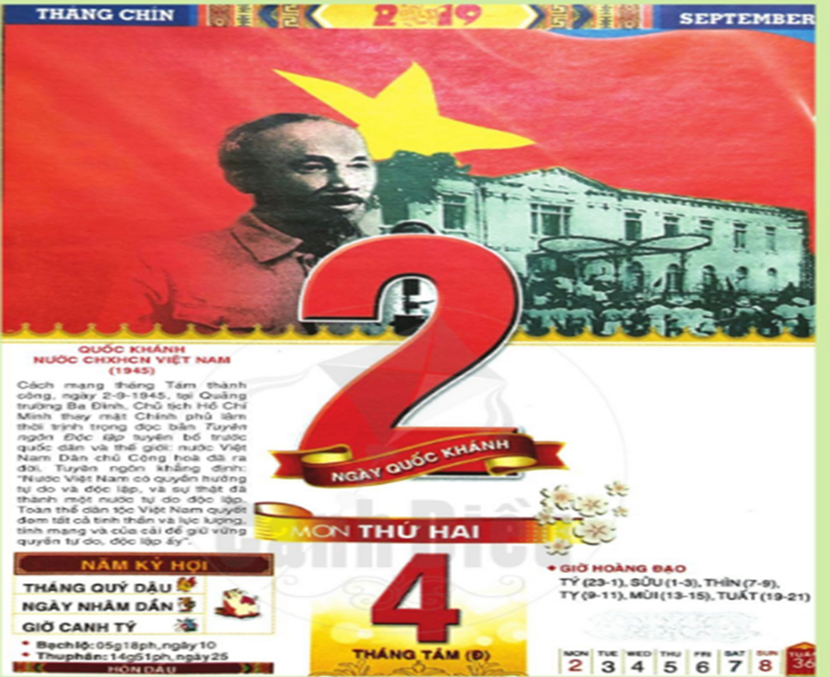
HOẠT ĐỘNG KHÁM PHÁ KIẾN THỨC
ĐỌC – HIỂU VĂN BẢN
I. Tìm hiểu chung về văn bản thông tin
2. Đặc điểm của văn bản thông tin
Về nội dung: Cung cấp thông tin về đối tượng.
Về hình thức: thường được trình bày bằng chữ viết kết hợp với các phương thức khác như hình ảnh, âm thanh,...

Slide 11
HOẠT ĐỘNG KHÁM PHÁ KIẾN THỨC
ĐỌC – HIỂU VĂN BẢN
I. Tìm hiểu chung về văn bản thông tin
Là loại văn bản thông tin, ở đó người viết thuyết minh (trình bày, miêu tả, kể lại) một sự kiện (lịch sử, văn hoá, khoa học,...).
Trong văn bản, người viết thường sử dụng hình ảnh và nhiều câu trần thuật với trạng ngữ chỉ thời gian, nơi chốn; thông tin thường được trình bày theo trật tự thời gian hoặc mối quan hệ nguyên nhân - kết quả.
Trong văn bản thuật lại một sự kiện theo trật tự thời gian, người viết thường sắp xếp các thông tin về sự kiện xảy ra theo thứ tự từ trước đến sau, từ mở đầu đến diễn biến và kết thúc,...
3. Văn bản thuật lại một sự kiện

Slide 12
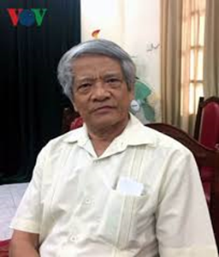
HOẠT ĐỘNG KHÁM PHÁ KIẾN THỨC
II. Văn bản Hồ Chí Minh và “Tuyên ngôn độc lập” (Bùi Đình Phong)
1. Tìm hiểu về tác giả Bùi Đình Phong
Qua tìm hiểu ở nhà, hãy nêu những hiểu biết của em về tác giả Bùi Đình Phong.

Slide 13

HOẠT ĐỘNG KHÁM PHÁ KIẾN THỨC
II. Văn bản Hồ Chí Minh và “Tuyên ngôn độc lập” (Bùi Đình Phong)
1. Tìm hiểu về tác giả Bùi Đình Phong
Quê quán: Hà Tĩnh.
Vị trí: Là nhà nghiên cứu hàng đầu về lãnh tụ Hồ Chí Minh với hàng loạt công trình có giá trị cao, đặc biệt là về tư tưởng, đạo đức, tác phong của Người.
PGS. TS Bùi Đình Phong (1950)

Slide 14
HOẠT ĐỘNG KHÁM PHÁ KIẾN THỨC
II. Văn bản Hồ Chí Minh và “Tuyên ngôn độc lập” (Bùi Đình Phong)
1. Tìm hiểu về tác giả Bùi Đình Phong
a. Xuất xứ: nguồn baodanang.vn (2018).
b. Hướng dẫn đọc và tìm hiểu chú thích
Giọng đọc dứt khoát, rõ ràng, nhấn mạnh hơn vào mốc thời gian và các sự kiện.
Tìm hiểu chú thích và giải thích từ khó
(SGK/Tr 92)

Slide 15

HOẠT ĐỘNG KHÁM PHÁ KIẾN THỨC
1. Tìm hiểu về tác giả Bùi Đình Phong
a. Xuất xứ:
b. Hướng dẫn đọc và tìm hiểu chú thích
c. Thể loại: Văn bản thông tin (văn bản thuật lại một sự kiện lịch sử)
+ Nêu thể loại của văn bản.
+ Văn bản Hồ Chí Minh và Tuyên ngôn Độc lập thuật lại sự kiện gì, theo trình tự nào?
+ Văn bản chia làm mấy phần? Nêu ý chính của từng phần.
d. Nội dung chính và bố cục văn bản:
Nội dung khái quát: thuật lại sự kiện Bác Hồ soạn thảo và đọc bản Tuyên ngôn Độc lập, khai sinh nước Việt Nam Dân chủ Cộng hòa; theo trình tự thời gian.

Slide 16
HOẠT ĐỘNG KHÁM PHÁ KIẾN THỨC
1. Tìm hiểu về tác giả Bùi Đình Phong
a. Xuất xứ:
b. Hướng dẫn đọc và tìm hiểu chú thích
c. Thể loại: Văn bản thông tin (văn bản thuật lại một sự kiện lịch sử)
d. Nội dung chính và bố cục văn bản:
Phần 1: Thuật lại việc Bác yêu cầu giao cho Bác cuốn Tuyên ngôn độc lập của Mĩ.
Phần 2: Thuật lại quá trình chuẩn bị, hoàn thiện bản Tuyên ngôn độc lập.
Phàn 3: Thuật lại sự kiện Bác đọc bản Tuyên ngôn Độc lập khai sinh ra nước Việt Nam Dân chủ Cộng hòa.
Bố cục: 3 phần như trong sách.

Slide 17


HOẠT ĐỘNG KHÁM PHÁ KIẾN THỨC
3. Phân tích văn bản thông tin
3.1. Ý nghĩa, tác dụng của phần in đậm (sa pô của bài báo)
THẢO LUẬN THEO CẶP
+ Đọc lại phần in đậm (sa pô) của văn bản.
+ Cho biết tác dụng, ý nghĩa của phần in đậm này.

Slide 18

HOẠT ĐỘNG KHÁM PHÁ KIẾN THỨC
3. Phân tích văn bản thông tin
3.1. Ý nghĩa, tác dụng của phần in đậm (sa pô của bài báo)
Thu hút người đọc, xác định chủ đề của bài viết: ý nghĩa to lớn của sự ra đời bản Tuyên ngôn độc lập.
Tóm tắt nội dung bài viết
Vừa thể hiện phong cách của tác giả vừa chứng minh tính thời sự.

Slide 19
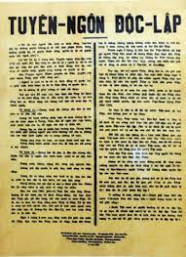
HOẠT ĐỘNG KHÁM PHÁ KIẾN THỨC
3. Phân tích văn bản thông tin
3.2. Thuật lại sự ra đời của bản Tuyên ngôn độc lập
THẢO LUẬN NHÓM:
+ Đọc lại 3 phần của văn bản.
+ Thảo luận theo nhóm - thời gian 05 phút: Hoàn thành phiếu HT 01: Tìm hiểu sự ra đời của bản Tuyên ngôn độc lập

Slide 20
HOẠT ĐỘNG KHÁM PHÁ KIẾN THỨC
PHIẾU HỌC TẬP 01:
Tìm hiểu văn bản Hồ Chí Minh và “Tuyên ngôn độc lập” (Bùi Đình Phong)
Nhóm | Nhóm 1 | Nhóm 2 + 3 | Nhóm 4
Nhiệm vụ tìm hiểu | Phần 1 văn bản /tr 92 - sgk | Phần 2 văn bản (Tr 92, 93 - sgk) | Phần 3 văn bản (Tr 93 - sgk)
 | - Phần 1 cung cấp thông tin gì? - Tìm hiểu thêm bản Tuyên ngôn Độc lập của Hoa Kỳ: thời điểm ra đời? Ý nghĩa? | - Liệt kê các mốc thời gian và sự kiện tương ứng. - Việc liệt kê các thông tin về thời gian, sự kiện đó có ý nghĩa gì với người đọc? | - Phần 3 nhắc đến thông tin nào? - Nêu tác dụng của việc sử dụng 2 hình ảnh trong văn bản.

Slide 21
HOẠT ĐỘNG KHÁM PHÁ KIẾN THỨC
3. Phân tích văn bản thông tin
3.2. Thuật lại sự ra đời của bản Tuyên ngôn độc lập
a. Phần 1: Bác yêu cầu Tuyên ngôn Độc lập của Hoa Kỳ
4-5-1945, Hồ Chí Minh rời Pác Bó về Tân Trào.
Bước đầu chuẩn bị cho bản Tuyên ngôn Độc lập.
Giữa tháng 5, Người yêu cầu báo vụ của OSS điện về Côn Minh, đề nghị có bản Tuyên ngôn Độc lập của Hoa Kỳ.

Slide 22
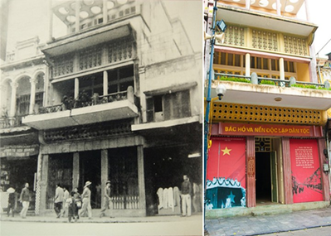
HOẠT ĐỘNG KHÁM PHÁ KIẾN THỨC
3.2. Thuật lại sự ra đời của bản Tuyên ngôn độc lập
b. Phần 2: Công tác chuẩn bị và hoàn thành Tuyên ngôn Độc lập
22-8-1945, Bác rời Tân Trào về Hà Nội.
Sáng 26-8-1945, Bác triệu tập và chủ trì cuộc họp Thường vụ Trung ương Đảng, bàn về nhiều vấn đề trong đó có việc ra mắt Tuyên ngôn Độc lập.
27-8-1945, Người tiếp các bộ trưởng mới tham gia Chính phủ và đề nghị đầu tháng 9 đọc Tuyên ngôn Độc lập, ra mắt Chính phủ. Người đưa bản thảo để các thành viên Chính Phủ yêu cầu xét duyệt kĩ.
Căn nhà số 48 - Hàng Ngang

Slide 23
HOẠT ĐỘNG KHÁM PHÁ KIẾN THỨC
3.2. Thuật lại sự ra đời của bản Tuyên ngôn độc lập
b. Phần 2: Công tác chuẩn bị và hoàn thành Tuyên ngôn Độc lập
28 và 29-8, ban ngày làm việc soạn thảo, ban đêm tự đánh máy Tuyên ngôn Độc lập.
30-8, mời một số đồng chí đến trao đổi, góp ý cho bản thảo Tuyên ngôn Độc lập.
31-8, Bác bổ sung một số điểm vào Tuyên ngôn Độc lập.
Căn nhà số 48 - Hàng Ngang

Slide 24

HOẠT ĐỘNG KHÁM PHÁ KIẾN THỨC
3.2. Thuật lại sự ra đời của bản Tuyên ngôn độc lập
b. Phần 2: Công tác chuẩn bị và hoàn thành Tuyên ngôn Độc lập
Chuẩn bị kĩ lưỡng, chu đáo vì Tuyên ngôn Độc lập không chỉ đọc cho nhân dân toàn quốc mà còn đọc cho Chính phủ Pháp, nhân dân Pháp, các nước đồng minh.
Căn nhà số 48 - Hàng Ngang

Slide 25
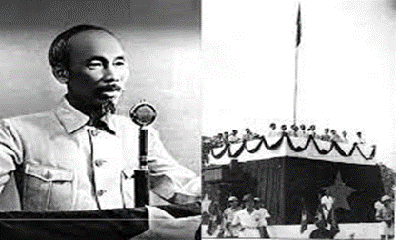
HOẠT ĐỘNG KHÁM PHÁ KIẾN THỨC
3.2. Thuật lại sự ra đời của bản Tuyên ngôn độc lập
c. Phần 3: Bác đọc bản Tuyên ngôn Độc lập
Thời gian: 14h ngày 2-9-1945.
Địa điểm: Cuộc mít tinh vườn hoa Ba Đình.
Thành phần tham gia: Hàng chục vạn đồng bào.
Phương thức: Trên diễn đàn cao và trang nghiêm, Chủ tịch Hồ Chí Minh đọc bản Tuyên ngôn Độc lập, khai sinh ra nước Việt Nam Dân chủ Cộng hòa.

Slide 26
HOẠT ĐỘNG KHÁM PHÁ KIẾN THỨC
4. Tổng kết
4.1. Nội dung
Văn bản Hồ Chí Minh và “Tuyên ngôn Độc lập” của tác giả Bùi Đình Phong đã cung cấp đầy đủ thông tin về sự kiện ra đời bản Tuyên ngôn độc lập, khai sinh ra nước Việt Nam Dân chủ Cộng hòa.
4.2. Nghệ thuật
Kết hợp chữ viết (chữ in thường và chữ in đậm) với tranh ảnh để văn bản thông tin sinh động.
Rút ra những đặc sắc về nội dung và nghệ thuật của văn bản thông tin:
+ Văn bản thuật lại sự kiện chính nào? nhằm mục đích gì?
+ Để thu hút người đọc, văn bản sử dụng thêm các yếu tố gì về hình thức?

Slide 27
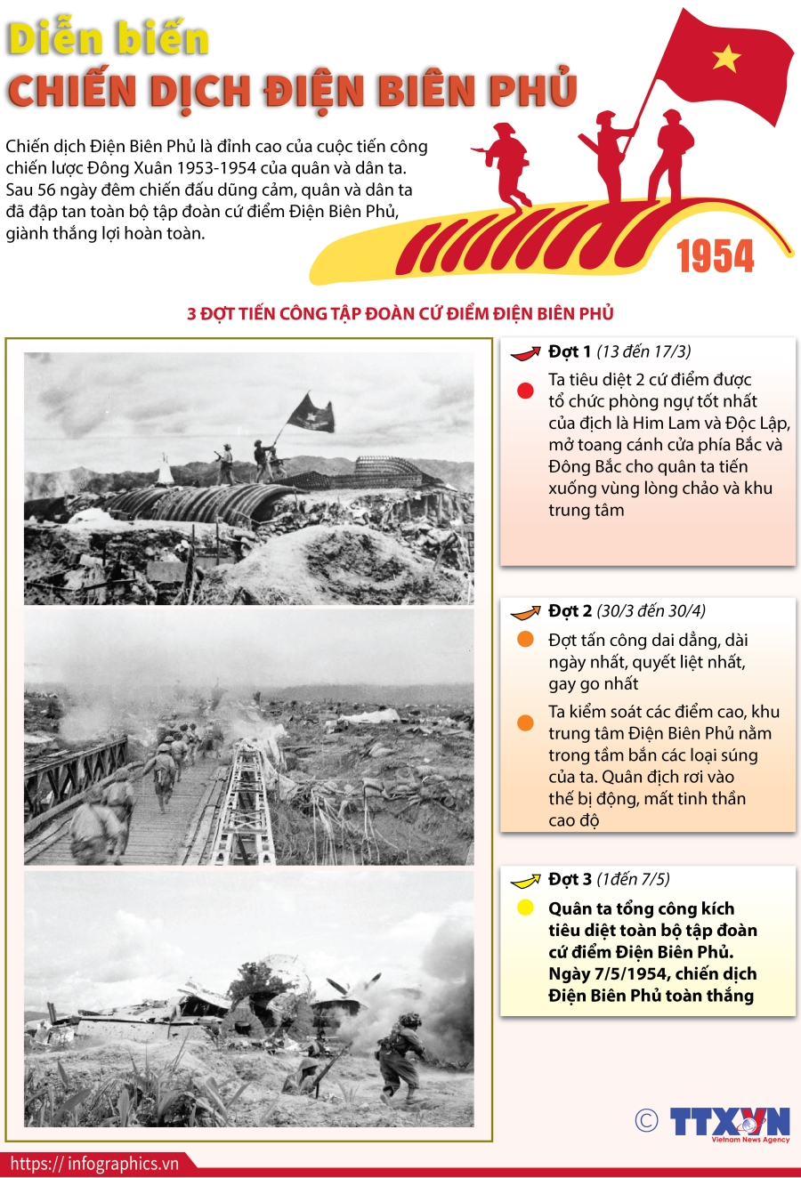
III. Văn bản Diễn biến chiến dịch Điện Biên Phủ
(theo infographics.vn)
1. Tìm hiểu chung về infographic
Đồ họa thông tin ( infographic) thường dùng trong văn bản thông tin, là hình thức đồ họa trực quan sử dụng hình ảnh để trình bày thông tin( dữ liệu, kiến thức,...) một cách ngắn gọn và rõ ràng.

Slide 28
III. Văn bản Diễn biến chiến dịch Điện Biên Phủ
(theo infographics.vn)
1. Tìm hiểu chung về infographic
2. Tìm hiểu chung về văn bản Diễn biến chiến dịch Điện Biên Phủ
Thể loại: văn bản thông tin (văn bản thuật lại một sự kiện)
Xuất xứ: infographics.vn

Slide 29
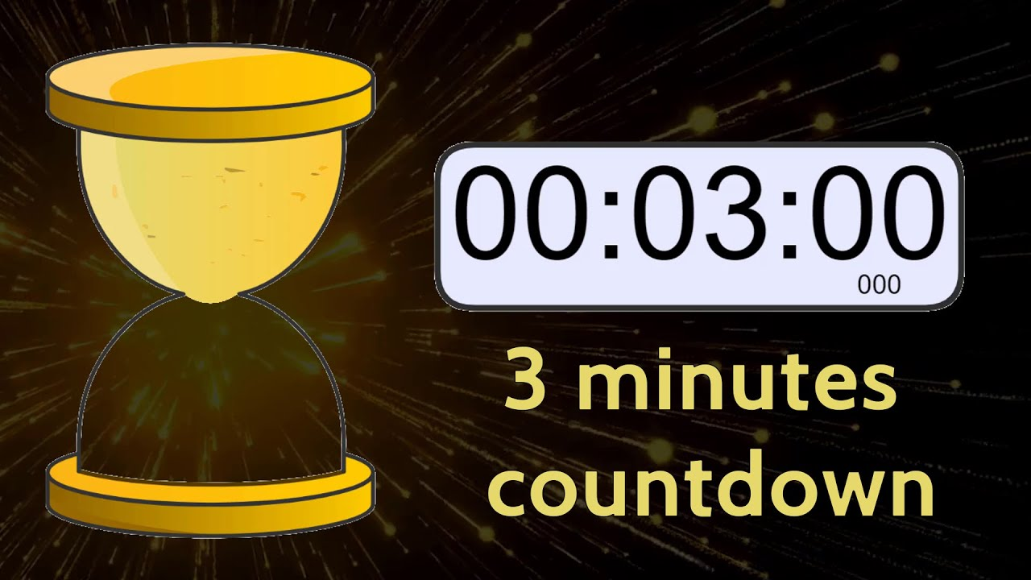

3.2. Thông tin chính
THẢO LUẬN CẶP ĐÔI:
+ Nhan đề cung cấp thông tin chính gì? Nhan đề văn bản được trình bày như thế nào?
+ Nội dung sa pô có liên quan gì đến nhan đề của văn bản.

Slide 30

3. Phân tích văn bản
3.1. Tìm hiểu nhan đề và sa pô
Sa pô:
Vị trí: nằm ngay dưới nhan đề, được in đậm để thu hút người đọc.
Nhan đề:
Nêu lên sự kiện thông tin: diễn biến của chiến dịch Điện Biên Phủ.
Nội dung: Khái quát về chiến dịch Điện Biên Phủ, tóm tăt vấn đề chính của văn bản được nêu ra ở nhan đề
Cách trình bày: được in lớn, có màu ở ngay đầu văn bản.

Slide 31
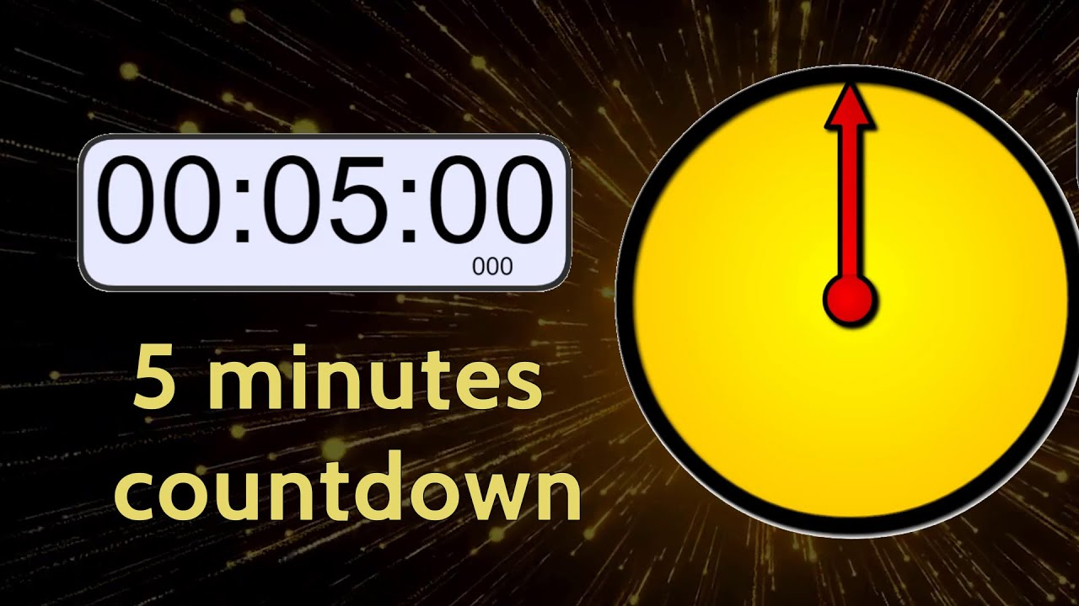
3.2. Thông tin chính
THẢO LUẬN NHÓM:
+ Văn bản trên cung cấp những thông tin cụ thể nào?
+ Nhận xét về cách trình bày các thông tin ấy (màu sắc, hình ảnh, cỡ chữ, các kí hiệu,...).
+ Cách trình bày thông tin của văn bản Diễn biến Chiến dịch Điện Biên Phủ có gì khác so với văn bản Hồ Chí Minh và “Tuyên ngôn Độc lập”?

Slide 32
3. Phân tích văn bản
Đợt 1 (13 đến 17/3):
+ Tiêu diệt 2 cứ điểm: Him Lam và Độc Lập.
+ Mở cửa phía Bắc và Đông Bắc cho quân ta tiến xuống lòng chảo và khu trung tâm
3.2. Thông tin chính
Đợt 2 (30/3 đến 30/4):
+ Đây là đợt tấn công, dai dẳng, quyết liệt nhất.
+ Ta kiểm soát các điểm cao, khu trung tâm. Quân địch rơi vào thế bị động, mất tinh thần.
Đợt 3 (1 đến 7/5):
+ Quân ta tổng công kích tiêu diệt toàn bộ tập đoàn cứ điểm.
+ 7/5/1954 chiến dịch toàn thắng.

Slide 33
3. Phân tích văn bản
3.2. Thông tin chính
Cách trình bày các thông tin:
Các thông tin theo trình tự thời gian từ mở đầu đến diễn biến và kết thúc (khác với văn bản Hồ Chí Minh và “Tuyên ngôn Độc lập” viết theo trình tự thời gian từ trước đến sau).

Slide 34
3. Phân tích văn bản
3.2. Thông tin chính
Cách trình bày các thông tin:
Cách trình bày với màu sắc dễ dàng phân biệt, kí hiệu đồng nhất, hình ảnh phù hợp với nội dung của từng đợt tiến công, cỡ chữ in đậm vào những câu có nội dung quan trọng thu hút người đọc, khiến người đọc dễ nắm bắt được nội dung, không thấy khô khan, nhàm chán.

Slide 35
4. Tổng kết
4.1. Nội dung
Văn bản Diễn biến Chiến dịch Điện Biên Phủ cung cấp thông tin về trận chiến lịch sử dân tộc ta.
4.2. Nghệ thuật
Kết hợp văn bản truyền thống và hình ảnh, đồ họa,... góp phần làm sinh động văn bản thông tin.
Rút ra những đặc sắc về nội dung và nghệ thuật của văn bản thông tin.

Slide 36
B. THỰC HÀNH TIẾNG VIỆT
I. Lí thuyết
1. Trạng ngữ
Dựa vào phần Kiến thức ngữ văn (trang 90/SGK) cho biết:
+ Thế nào là trạng ngữ? Nêu tác dụng của trạng ngữ chỉ thời gian trong câu.
+ Vị ngữ là gì? Nêu cấu tạo của vị ngữ mở rộng.
THẢO LUẬN CẶP ĐÔI:

Slide 37
B. THỰC HÀNH TIẾNG VIỆT
I. Lí thuyết
1. Trạng ngữ
* Định nghĩa: Trạng ngữ là một thành phần phụ trong câu đảm nhiệm vai trò bổ sung xác định thời gian, địa điểm, nơi chốn, mục đích nguyên nhân… của sự vật, sự việc, hiện tượng được nhắc đến trong câu.

Slide 38
B. THỰC HÀNH TIẾNG VIỆT
I. Lí thuyết
1. Trạng ngữ
Trạng ngữ chỉ nơi chốn: Bổ nghĩa nơi chốn diễn ra sự việc được nhắc đến.
Trạng ngữ chỉ thời gian: Xác định, làm rõ thời gian xảy ra sự việc, hiện tượng trong câu.
* Phân loại:
Trạng ngữ chỉ nguyên nhân: Giải thích nguyên nhân dẫn đến sự việc, hiện tượng được nhắc đến trong câu.
Trạng ngữ chỉ mục đích: Làm rõ mục đích xảy ra sự việc, hiện tượng của câu.
Trạng ngữ chỉ phương tiện: Nói lên cách thức, phương tiện diễn ra sự việc trong câu nhắc đến.

Slide 39
B. THỰC HÀNH TIẾNG VIỆT
2. Mở rộng vị ngữ
Vị ngữ là một trong hai thành phần chính của câu, chỉ hoạt động, trạng thái, đặc điểm của sự vật, hiện tượng nêu ở chủ ngữ. Vị ngữ thường được biểu hiện bằng động từ, tính từ và trả lời cho các câu hỏi Làm gì?, Làm sao?, Như thế nào? hoặc Là gì?. Câu có thể có một hoặc nhiều vị ngữ.
Để phản ánh đầy đủ hiện thực khách quan và biểu thị tình cảm, thái độ của người viết (người nói), vị ngữ thường được mở rộng thành cụm từ. Động từ, tính từ khi làm vị ngữ có khả năng mở rộng thành cụm động từ, cụm tính từ, bao gồm động từ, tính từ làm thành tố chính (trung tâm) và một hay một số thành tố phụ ở trước hoặc sau trung tâm.
Ví dụ, trong câu: "Bác tự đánh máy Tuyên ngôn Độc lập ở một cái bàn tròn.", vị ngữ (in đậm) là một cụm động từ trong đó trung tâm là đánh máy, các thành tố phụ là tự, Tuyên ngôn Độc lập và ở một cái bàn tròn.

Slide 40
II. Thực hành bài tập Tiếng Việt
HOẠT ĐỘNG NHÓM:
Thảo luận theo 4 nhóm các bài tập 1, 2, 3 (tr 96 - 97) trong thời gian 05 phút.

Slide 41

II. Thực hành bài tập Tiếng Việt
1. Bài tập 1: Tìm những câu được mở đầu bằng trạng ngữ chỉ thời gian trong các văn bản Hồ Chí Minh và " Tuyên ngôn Độc lập” hoặc Diễn biến Chiến dịch Điện Biên Phủ. Chỉ ra tác dụng của kiểu câu đó đối với việc trình bày các sự kiện lịch sử được đề cập trong văn bản.

Slide 42
II. Thực hành bài tập Tiếng Việt
Gợi ý
- Các câu được mở đầu bằng trạng ngữ chỉ thời gian trong bài Hồ Chí Minh và Tuyên ngôn Độc lập:
+ Ngày 4-5-1945, HCM rời Pác Bó về Tân Trào
+ Ngày 22-8-1945, Bác rời Tân Trào về Hà Nội
+ Ngày 28 và ngày 29-8, ban ngày, Bác đến làm việc tại 12 Ngô Quyền, trụ sở của Chính phủ lâm thời.
+Ngày 30 - 8, Bác mời một số đồng chí đến trao đổi, góp ý cho bản thảo Tuyên ngôn Độc lập.
+ Ngày 31 - 8, Bác bổ sung một số điểm vào Tuyên ngôn Độc lập.

Slide 43
II. Thực hành bài tập Tiếng Việt
+ 14h ngày 2-9-1945, trong cuộc mít tinh tại vườn hoa Ba Đình,..., Chủ tịch Hồ Chí Minh đọc bản Tuyên ngôn Độc lập do Người khởi thảo, khai sinh ra nước Việt Nam Dân chủ Cộng hòa.
- Các câu được mở đầu bằng trạng ngữ chỉ thời gian trong bài Diễn biến Chiến dịch Điện Biên Phủ là:
+ Sau 56 ngày đêm chiến đấu dũng cảm, quân và dân ta đã đập tan toàn bộ tập đoàn cứ điểm Điện Biên Phủ, giành thắng lợi hoàn toàn.

Slide 44
II. Thực hành bài tập Tiếng Việt
+ Ngày 7/5/1954, chiến dịch Điện Biên Phủ toàn thắng.
- Tác dụng của kiểu câu mở đầu bằng các trạng ngữ chỉ thời gian với việc trình bày các sự kiện lịch sử được đề cập trong văn bản: Cung cấp các mốc thời gian cụ thể cho sự kiện lịch sử, giúp thông tin được thuật lại sự kiện lịch sử thêm chân thực, khách quan, chính xác hơn.

Slide 45
II. Thực hành bài tập Tiếng Việt
2. Bài tập 2: Xác định vị ngữ trong các câu. Trong số các vị ngữ vừa tìm được, vị ngữ nào là cụm từ?

Slide 46
II. Thực hành bài tập Tiếng Việt
a) Tráng sĩ mặc áo giáp, cầm roi, nhảy lên mình ngựa. (Thánh Gióng)
b) Giặc tan vỡ. (Thánh Gióng)
Vị ngữ là cụm từ
Gợi ý
c) Người dành phần lớn thì giờ soạn thảo bản "Tuyên ngôn Độc lập". (Bùi Đình Phong)
d) Người đưa bản thảo để các thành viên Chính phủ xét duyệt. (Theo Bùi Đình Phong)

Slide 47
II. Thực hành bài tập Tiếng Việt
3. Bài tập 3: Tìm vị ngữ là cụm động từ, cụm tính từ trong các câu. Xác định từ trung tâm và các thành tố phụ trong mỗi cụm từ đó.

Slide 48
II. Thực hành bài tập Tiếng Việt
3. Bài tập 3:
a) Đôi cánh tôi, trước kia ngắn hủn hoẳn, bây giờ thành cái áo dài kín xuống tận chấm đuôi. (Tô Hoài)
- Vị ngữ là cụm tính từ.
- Trung tâm: dài.
- Phần phụ trước: trước kia ngắn hủn hoẳn, bây giờ thành cái áo.
- Phần phụ sau: kín xuống tận chấm đuôi.

Slide 49
II. Thực hành bài tập Tiếng Việt
3. Bài tập 3:
b) Dế Choắt trả lời tôi bằng một giọng rất buồn rầu. (Tô Hoài)
- Vị ngữ là cụm động từ.
- Trung tâm: trả lời.
- Phần phụ sau: tôi bằng một giọng rất buồn rầu.

Slide 50
II. Thực hành bài tập Tiếng Việt
3. Bài tập 3:
c) Bác bổ sung một số điểm vào bản thảo "Tuyên ngôn Độc lập". (Theo Bùi Đình Phong)
- Vị ngữ là cụm động từ.
- Phần trung tâm: Bổ sung.
- Phần phụ sau: một số điểm vào bản thảo "Tuyên ngôn Độc lập"

Slide 51
II. Thực hành bài tập Tiếng Việt
3. Bài tập 3:
d) Chủ tịch Hồ Chí Minh đọc "Tuyên ngôn Độc lập" tại Quảng trường Ba Đình ngày 2-9-1945. (Theo Bùi Đình Phong)
- Vị ngữ là cụm động từ.
- Phần trung tâm: đọc.
- Phần phụ sau: "Tuyên ngôn Độc lập" tại Quảng trường Ba Đình ngày 2-9-1945.

Slide 52

II. Thực hành bài tập Tiếng Việt
4. Bài tập 4: Viết đoạn văn (khoảng 4 - 5 dòng) nêu cảm nghĩ của em về một văn bản thông tin đã học (trong đoạn văn đó có sử dụng vị ngữ là cụm từ). Xác định vị ngữ là cụm từ trong đoạn văn đó.

Slide 53
II. Thực hành bài tập Tiếng Việt
4. Bài tập 4:
Gợi ý
- Nội dung đoạn văn: nêu cảm nghĩ của em về một văn bản thông tin đã học
- Dung lượng: 4 - 5 dòng
- Yêu cầu bổ sung: đoạn văn đó có sử dụng vị ngữ là cụm từ

Slide 54
II. Thực hành bài tập Tiếng Việt
4. Bài tập 4:
==>Em có thể tìm ý cho đoạn văn bằng cách đặt và trả lời các câu hỏi như:
+ Em định nêu cảm nghĩ về văn bản thông tin nào?
+ Nội dung hoặc yếu tố hình thức nghệ thuật nào trong văn bản thông tin làm cho em thích? Vì sao em thích?
+ Em có suy nghĩ và cảm xúc gì về văn bản thông tin đó?

Slide 55
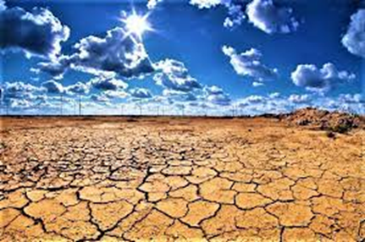
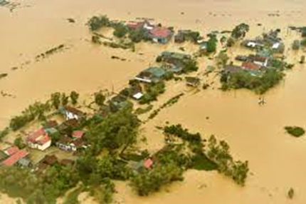
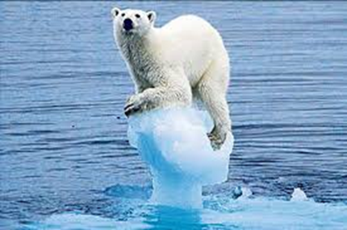
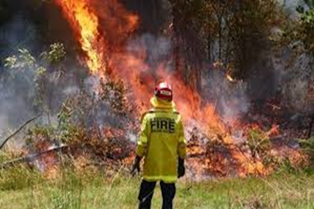
THỰC HÀNH ĐỌC HIỂU
Văn bản: Giờ Trái Đất (Theo baodautu.vn)
Các bức ảnh đều nói đến hậu quả của hiện tượng gì đang diễn ra trên Trái Đất?
Em hãy thử đề xuất một giải pháp để giảm thiểu những hậu quả của hiện tượng trên.

Slide 56
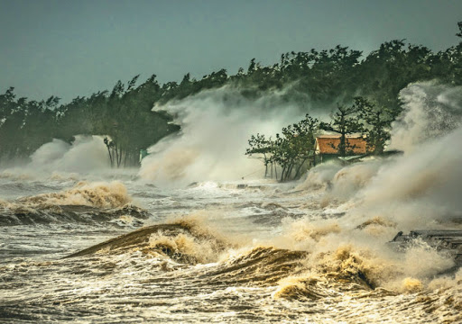
“Biến đổi khí hậu” đã và đang là vấn đề được toàn thế giới quan tâm khi mà những hình thái thời tiết “chưa từng có tiền lệ” đang tác động ngày một lớn đến cuộc sống của con người. Trong những năm gần đây, con người đã dần nhận thức và hành động quyết liệt hơn để chống biến đổi khí hậu. Và một trong những chiến dịch chống biến đổi khí hậu có quy mô toàn cầu phải kể đến đó là chiến dịch “Giờ Đất Đất”.

Slide 57
THỰC HÀNH ĐỌC HIỂU
Văn bản: Giờ Trái Đất (Theo baodautu.vn)
1. Tìm hiểu chung
Xuất xứ: Theo baodautu.vn (29/03/2014)
Hướng dẫn đọc và tìm hiểu chú thích
Giọng đọc dứt khoát, rõ ràng, nhấn mạnh hơn vào mốc thời gian và các sự kiện.
Tìm hiểu chú thích và giải thích từ khó SGK

Slide 58

THỰC HÀNH ĐỌC HIỂU
Văn bản: Giờ Trái Đất (Theo baodautu.vn)
1. Tìm hiểu chung
Xuất xứ: Theo baodautu.vn (29/03/2014)
Hướng dẫn đọc và tìm hiểu chú thích
Thể loại: văn bản thông tin
Nội dung khái quát: thuật lại sự kiện sự ra đời của chiến dịch Giờ Trái Đất.
Bố cục: như trong sách.

Slide 59
THỰC HÀNH ĐỌC HIỂU
Phần 1: Ý tưởng khởi phát của chiến dịch “Giờ Trái Đất”
Phần 2: Sự ra đời và phát triển của chiến dịch “Giờ Trái Đất”.
Phần 3: Giờ Trái Đất chính thức trở thành chiến dịch toàn cầu
Văn bản: Giờ Trái Đất (Theo baodautu.vn)
1. Tìm hiểu chung
Bố cục: như trong sách.

Slide 60
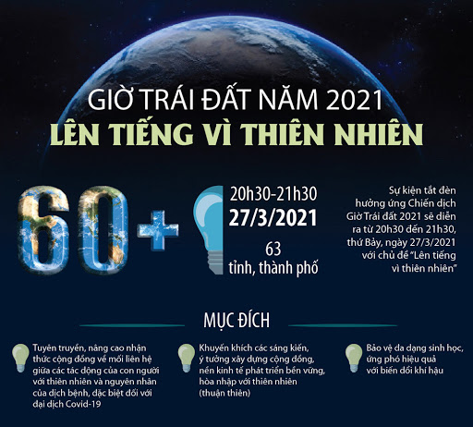
THỰC HÀNH ĐỌC HIỂU
Văn bản: Giờ Trái Đất (Theo baodautu.vn)
2. Phân tích văn bản
2.1. Nhan đề và sa pô
HOẠT ĐỘNG THEO CẶP
Đọc lại nhan đề văn bản và phần in đậm (sa pô) của văn bản, trả lời câu hỏi:
+ Nhan đề cung cấp thông tin chính gì?
+ Nội dung sa pô có liên quan gì đến nhan đề của văn bản.

Slide 61
THỰC HÀNH ĐỌC HIỂU
Văn bản: Giờ Trái Đất (Theo baodautu.vn)
2.1. Nhan đề và sa pô
Nhan đề: Nêu lên thông tin sự kiện Giờ Trái Đất
Sa pô:
Vị trí: nằm ngay dưới nhan đề, được in đậm để thu hút người đọc.
Nội dung: nêu sự kiện tối 29/3, 63 tỉnh thành tại Việt Nam sẽ cùng thế giới tham gia chiến dịch Giờ Trái Đất để sử dụng hiệu quả nguồn năng lượng và bảo vệ môi trường trước biến đổi khí hậu.

Slide 62

THỰC HÀNH ĐỌC HIỂU
Văn bản: Giờ Trái Đất (Theo baodautu.vn)
2.1. Nhan đề và sa pô
Khái quát được sự kiện có tính thời sự để gây chú ý với người đọc, đồng thời khái quát được ý nghĩa của chiến dịch Giờ Trái Đất.

Slide 63

THỰC HÀNH ĐỌC HIỂU
Văn bản: Giờ Trái Đất (Theo baodautu.vn)
2.2. Thông tin của văn bản
HOẠT ĐỘNG NHÓM:
Nhóm tìm hiểu | Nhóm 1
Nội dung tìm hiểu | Phần 1 của văn bản
Câu hỏi tìm hiểu | 1. Giờ Trái Đất được khởi phát từ ý tưởng nào? Của tổ chức nào? Từ bao giờ? 2. Mục đích của ý tưởng là gì? 3. Xác định một số câu có vị ngữ được mở rộng trong phần 1.

Slide 64
THỰC HÀNH ĐỌC HIỂU
Văn bản: Giờ Trái Đất (Theo baodautu.vn)
2.2. Thông tin của văn bản
HOẠT ĐỘNG NHÓM:
Nhóm tìm hiểu | Nhóm 2 + Nhóm 3
Nội dung tìm hiểu | Phần 2 của văn bản
Câu hỏi tìm hiểu | 1. Nêu các mốc thời gian và các thông tin tương ứng về sự ra đời và phát triển của chiến dịch Giờ Trái Đất. 2. Phần 2 sử dụng kết hợp các phương tiện nào để cung cấp thông tin? Hiệu quả của việc kết hợp các phương tiện đó. 3. Xác định một số câu có vị ngữ được mở rộng trong phần 2.

Slide 65
THỰC HÀNH ĐỌC HIỂU
Văn bản: Giờ Trái Đất (Theo baodautu.vn)
2.2. Thông tin của văn bản
HOẠT ĐỘNG NHÓM:
Nhóm tìm hiểu | Nhóm 4
Nội dung tìm hiểu | Phần 3 của văn bản
Câu hỏi tìm hiểu | 1. Chỉ ra thông tin chính của phần 3. 2. Nhận thức của thế giới về biến đổi khí hậu được nâng cao có ý nghĩa gì? 3. Nêu ra một việc em có thể làm để hưởng ứng chiến dịch Giờ Trái Đất ở Việt Nam.

Slide 66

THỰC HÀNH ĐỌC HIỂU
Văn bản: Giờ Trái Đất (Theo baodautu.vn)
2.2. Thông tin của văn bản
Nhóm 1
a) Phần 1: Ý tưởng khởi phát của Giờ Trái Đất
2004, Tổ chức Bảo tồn Thiên nhiên Quốc tế của Australia tìm kiếm phương pháp truyền thông mới để đưa ra vấn đề biến đổi khí hậu vào hoạt động tuyên truyền nên đã thảo luận với công ty quảng cáo Leo Burnett Sydney.
Cơ sở: Chiến dịch dựa trên hi vọng mỗi cá nhân có trách nhiệm với tương lai của Trái Đất.

Slide 67
THỰC HÀNH ĐỌC HIỂU
Văn bản: Giờ Trái Đất (Theo baodautu.vn)
2.2. Thông tin của văn bản
Nhóm 2 + 3
b) Phần 2: Sự ra đời và phát triển của Giờ Trái Đất
* Ra đời​:
2005, dự án có tên "Tiếng tắt lớn" ra đời.
2006, đặt tên lại là "Giờ Trái Đất".
Nội dung chiến dịch: Kêu gọi mọi người tắt điện một tiếng đồng hồ tối thứ 7 cuối cùng của tháng 3 hàng năm.

Slide 68
THỰC HÀNH ĐỌC HIỂU
Văn bản: Giờ Trái Đất (Theo baodautu.vn)
2.2. Thông tin của văn bản
Nhóm 2 +3
b) Phần 2: Sự ra đời và phát triển của Giờ Trái Đất
Chiến dịch mở rộng mục tiêu sang mục tiêu có tinh thần bền vững, lâu dài hơn.
Được sự ủng hộ nhiệt tình của Thị trưởng Sydney.
30-3-2007, lễ khai mạc sự kiện Giờ Trái Đất được tổ chức tại Sydney.

Slide 69
THỰC HÀNH ĐỌC HIỂU
Văn bản: Giờ Trái Đất (Theo baodautu.vn)
2.2. Thông tin của văn bản
Nhóm 2 + 3
b) Phần 2: Sự ra đời và phát triển của Giờ Trái Đất
* Phát triển:
Thu hút sự chú ý của thế giới, các nước bắt đầu tham gia nhiều hơn vào những năm sau đó.
29-3-2008, tổ chức ở 371 thành phố, thuộc hơn 35 quốc gia, hơn 50 triệu người.
2009, sự tham gia của hơn 4000 thành phố, thuộc 88 quốc gia.

Slide 70
THỰC HÀNH ĐỌC HIỂU
Văn bản: Giờ Trái Đất (Theo baodautu.vn)
2.2. Thông tin của văn bản
Nhóm 4
c) Phần 3: Giờ Trái Đất chính thức trở thành chiến dịch toàn cầu
Cuối 2009, trong Hội nghị biến đổi khí hậu Liên hiệp quốc (sự tham gia 192 quốc gia) tại Đan Mạch, nhận thức của thế giới về biến đổi khí hậu được nâng cao.
Từ 2009, Việt Nam chính thức gia nhập chiến dịch Giờ Trái Đất.

Slide 71
THỰC HÀNH ĐỌC HIỂU
Văn bản: Giờ Trái Đất (Theo baodautu.vn)
3. Tổng kết
3.1. Nội dung
Văn bản Giờ Trái Đất đã cung cấp đầy đủ thông tin về mục đích, sự ra đời và phát triển của chiến dịch này.
Lan tỏa đến người đọc thông điệp cần hành động để góp phần giảm thiểu biến đổi tác nhân gây biến đổi khí hậu.
3.2. Nghệ thuật
Kết hợp ngôn ngữ với hình ảnh, trich dẫn ý kiến,... để thông tin.

Slide 72
VIẾT
D. KĨ NĂNG VIẾT
I. Định hướng viết
Thế nào là thuyết minh?
Đọc nội dung mục 1. Định hướng (trang 100/SGK), kết hợp với sự chuẩn bị ở nhà, em hãy cho biết:
Muốn viết bài văn thuyết minh thuật lại một sự kiện, em cần tiến hành những công việc gì?
Để bài văn thuyết minh của em thêm sinh động, thu hút người đọc thì em có thể sử dụng thêm những phương tiện nào?

Slide 73

VIẾT
I. Định hướng viết
1. Thuyết minh là gì?
Thuyết minh là phương thức giới thiệu những tri thức khách quan, xác thực và hữu ích về đặc điểm, tính chất, nguyên nhân,... của các hiện tượng, sự vật trong tự nhiên, xã hội.

Slide 74
VIẾT
I. Định hướng viết
Xác định sự kiện cần thuật lại
Tìm thông tin về sự kiện ở nhiều nguồn khác nhau, chọn lọc các thông tin quan trọng.
Lựa chọn trật tự sắp xếp các thông tin về sự kiện.
Lựa chọn hình thức trình bày:
2. Viết bài văn thuyết minh thuật lại một sự kiện

Slide 75

VIẾT
II. Thực hành
Đề bài: Ở địa phương hoặc ở trường em, mọi người thường nhắc đến những sự kiện lớn nào đã diễn ra? Hãy chọn một sự kiện mà em và nhiều người quan tâm để thuật lại sự kiện đó. Trình bày bài viết theo cách truyền thống hoặc đồ họa thông tin.

Slide 76
VIẾT
II. Thực hành
Bước 1: Chuẩn bị:
Chọn sự kiện để thuật lại.
Thu thập thông tin về sự kiện từ các nguồn khác nhau như sách báo, internet,...
Dự kiến cách trình bày bài viết: theo cách truyền thống hoặc đồ họa thông tin.
Dự kiến bố cục của bài (theo cách truyền thống hoặc đồ họa thông tin).
+ Quy trình viết bài văn thuyết minh về một sự kiện gồm những bước nào? Nêu yêu cầu của từng bước.
+ Dựa vào quy trình đó để viết bài văn hoàn thiện đáp ứng yêu cầu đề bài đã cho.

Slide 77
VIẾT
II. Thực hành
Bước 2: Tìm ý và lập dàn ý
- Tìm ý
Dựa vào bước 1, hãy tìm hiểu:
+ Sự kiện đó xảy ra khi nào? Ở đâu? Liên quan đến những ai?
+ Đâu là sự việc mở đầu, diễn biến và kết thúc?
+ Có những hình ảnh nào được dùng để minh họa cho sự kiện?

Slide 78
VIẾT
II. Thực hành
Bước 2: Tìm ý và lập dàn ý
- Tìm ý
Theo cách truyền thống | Theo đồ họa thông tin
+ Sa pô (nếu có): Giới thiệu tóm tắt về sự kiện. + Mở bài: Nêu tên sự kiện, thời gian xảy ra sự kiện. + Thân bài: Nêu các sự việc cụ thể và sắp xếp các sự việc ấy theo trật tự thời gian; các hình ảnh có liên quan nhằm cung cấp thêm thông tin về sự kiện. + Kết bài: Nêu sự việc kết thúc sự kiện. | + Nội dung chính giống như cách truyền thông. + Lựa chọn một kiểu đồ họa để trình bày các thông tin chính, ngắn gọn.

Slide 79
VIẾT
II. Thực hành
Bước 3: Viết
Theo cách truyền thống | Theo đồ họa thông tin
Đặt tiêu đề cho bài viết (nếu có). + Viết sa pô. + Viết đoạn mở bài, thân bài, kết bài theo dàn ý đã lập. | + Trình bày thông tin theo một mẫu đồ họa nhất định. + Nội dung ngắn gọn, bao gồm: tiêu đề và nội dung (chữ viết, hình ảnh, kí hiệu).

Slide 80
VIẾT
II. Thực hành
Bước 4: Kiểm tra và chỉnh sửa:
Đọc lại bài viết hoặc đồ họa thông tin.
Xem xét, phát hiện và sửa được các lỗi về nội dung thuật lại một sự kiện theo trật tự thời gian và các lỗi về hình thức trình bày.

Slide 81

NÓI VÀ NGHE
TRAO ĐỔI, THẢO LUẬN Ý KIẾN VỀ MỘT SỰ KIỆN LỊCH SỬ

Slide 82
NÓI VÀ NGHE
E. KĨ NĂNG NÓI VÀ NGHE
I. Định hướng
1. Mục đích của việc trao đổi, thảo luận về ý nghĩa của một sự kiện lịch sử
Trao đổi, thảo luận về ý nghĩa của một sự kiện lịch sử là hoạt động giúp chúng ta hiểu rõ hơn ý nghĩa của sự kiện đó và ảnh hưởng của nó với cuộc sống ngày này.
+ Việc trao đổi, thảo luận về ý nghĩa của một sự kiện lịch sử nhằm mục đích gì?
+ Theo em, để trình bày ý kiến về một vẫn đề, em cần làm những việc gì?

Slide 83
NÓI VÀ NGHE
I. Định hướng
2. Để trao đổi, thảo luận về ý nghĩa của một sự kiện lịch sử, HS cần xác định:
Lựa chọn và xác định sự kiện lịch sử cần trao đổi, thảo luận.
Lập dàn ý cho bài nói trao đổi, thảo luận về ý nghĩa của một sự kiện lịch sử đã chọn.
Tương tác tốt trong khi trao đổi, thảo luận.

Slide 84
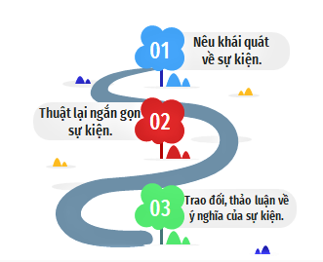
NÓI VÀ NGHE
I. Định hướng
3. Quy trình trao đổi, thảo luận:

Slide 85

NÓI VÀ NGHE
II. Thực hành
Bài tập: Trao đổi, thảo luận về ý nghĩa của sự ra đời ngày Quốc tế phụ nữ 8/3.

Slide 86
NÓI VÀ NGHE
II. Thực hành
Lựa chọn sự kiện lịch sử cần trao đổi, thảo luận.
Thu thập và lựa chọn các thông tin về sự kiện, những ý kiến đánh giá về ý nghĩa của sự kiện đó từ các nguồn khác nhau như sách báo, internet,...
Bước 1: Chuẩn bị
Lựa chọn phương tiện hỗ trợ trao đổi, thảo luận (giấy, máy tính, tranh ảnh, sơ đồ,...).

Slide 87
NÓI VÀ NGHE
II. Thực hành
Bước 2: Tìm ý, lập dàn ý
Mở bài: Nêu tên sự kiện và ý nghĩa khái quát của sự kiện.
Thân bài:
Thuật lại ngắn gọn diễn biến của sự kiện theo trình tự thời gian.
Nêu ý nghĩa của sự kiện vào thời điểm mà nó xảy ra và ảnh hưởng của sự kiện đối với cuộc sống ngày nay.

Slide 88
NÓI VÀ NGHE
II. Thực hành
Bước 2: Tìm ý, lập dàn ý
=> Đây là nội dung chính của buổi thảo luận. Trong phần này, người nói có thể đưa ra đánh giá chung của mọi người hoặc ý kiến riêng của bản thân.
Kết bài: Khẳng định lại ý nghĩa của sự kiện.

Slide 89
NÓI VÀ NGHE
Bước 3: Thực hành nói và nghe
Một bạn dựa vào dàn ý đã làm để trình bày ý nghĩa của một sự kiện lịch sử.
Người nói nêu diễn biến và ý nghĩa của sự kiện theo dàn ý đã lập được; sử dụng các phương tiện hỗ trợ (nếu có).
Người nghe theo dõi, nắm bắt được diễn biến và ý nghĩa của sự kiện.
Người nói và người nghe trao đổi, thảo luận về ý nghĩa của sự kiện bằng cách nêu ra các quan điểm hoặc câu hỏi của bản thân. Có thái độ phù hợp khi trao đổi.
Cả lớp trao đổi, thảo luận về ý nghĩa của sự kiện:
Kết thúc: Khẳng định lại ý nghĩa của sự kiện.

Slide 90


NÓI VÀ NGHE
II. Thực hành
Bước 4: Kiểm tra và chỉnh sửa:
Rút kinh nghiệm về nội dung và cách trao đổi, thảo luận về ý nghĩa của một sự kiện lịch sử.
Xem xét nội dung bài nói đã đầy đủ chưa (diễn biến và ý nghĩa của sự kiện)?
Người nói:
Cách trình bày: Diễn đạt có rõ ràng, dễ hiểu không? Ngôn ngữ, điệu bộ, thái độ và các phương tiện hỗ trợ khác đã phù hợp chưa?

Slide 91
LUYỆN TẬP
TỰ ĐÁNH GIÁ (Trang 104 - 105 - 106/SGK):
THẢO LUẬN THEO BÀN:
Tìm hiểu văn bản “Những mốc son của cuộc tổng khởi nghĩa tháng Tám năm 1945”
(Dần theo vietnamplus.vn ngày 17 - 8 - 2015- trang 104/ SGK
Câu | Đáp án
1 | ...
… | ...
8 | ...

Slide 92
LUYỆN TẬP
TỰ ĐÁNH GIÁ (Trang 104 - 105 - 106/SGK):
Câu 9: HS trình bày quan điểm của mình.
Câu | Đáp án
1 | D
2 | C
3 | B
4 | C
5 | B
6 | B
7 | D
8 | B
Ví dụ: Mốc thời gian trong tháng Tám (1945) được coi là quan trọng nhất là 2/9/1945. Bởi vì đó là ngày đánh dấu sự kiện Chủ tịch Hồ Chí Minh đọc bản Tuyên ngôn độc lập, khai sinh nước Việt Nam dân chủ cộng hòa.

Slide 93
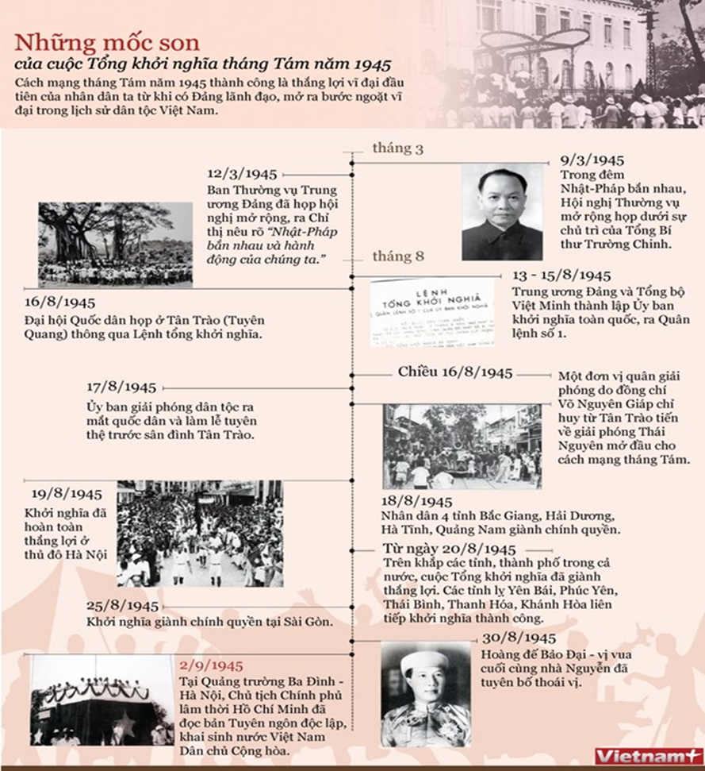
LUYỆN TẬP
TỰ ĐÁNH GIÁ (Trang 104 - 105 - 106/SGK):
Câu 10:
Việc trình bày bằng đồ họa giúp:
Ghi nhớ các mốc thời gian theo sự kiện dễ dàng hơn.
Sử dụng hình ảnh làm các sự kiện trở nên sinh động, chân thực.
Sử dụng các phông chữ, cách in đậm, màu sắc khác nhau để đánh dấu mốc quan trọng, thu hút người đọc.

Slide 94


LUYỆN TẬP
2. Bài tập củng cố kĩ năng viết, nói và nghe
+ Hoàn thiện bài văn thuyết minh thuật lại một sự kiện lịch sử trong nội dung Viết.
+ Tìm hiểu ý nghĩa của ngày Nhà giáo Việt Nam 20/11 để trao đổi với các bạn trong tiết học tự chọn.

Slide 95


VẬN DỤNG
HOẠT ĐỘNG NHÓM:
? Em ấn tượng nhất với văn bản thông tin nào trong bài học? Vì sao em lại ấn tượng?
Chỉ ra thông điệp/ý nghĩa của văn bản đó đối với cá nhân em.

Slide 96


HƯỚNG DẪN TỰ HỌC
1. Đọc sách giáo khoa Lịch sử và Địa lí 6, tập trung vào các bài thuật lại một sự kiện nổi bật của nước ta và thế giới được trình bày theo trật tự thời gian.
2. Đọc sách, báo, truy cập internet, thu thập tư liệu (gồm các bài viết, hình ảnh, video,...) liên quan đến các sự kiện nổi bật như Cách mạng tháng Tám 1945, Hồ Chí Minh viết và đọc bản Tuyên ngôn Độc lập, chiến dịch Giờ Trái Đất,...
3. Chuẩn bị bài : Ôn tập và tự đánh giá cuối học kì I

